Slide 1
신경망에서의 과적합
Sang Yup Lee

Slide 2
신경망에서의 과적합
과적합 (Overfitting) 문제
What is it?
학습 데이터는 잘 설명하는 반면에 (학습에 사용되지 않은) 새로운 데이터는 설명을 못하는 문제
학습 데이터를 얼마나 잘 설명하는지 보다, 학습에 사용되지 않은 새로운 데이터를 얼마나 잘 설명하는지가 더 중요
Why does it happen?
모형이 너무 복잡해서, 즉, 모형에 존재하는 파라미터의 수가 많아서, 모형이 학습 데이터에 너무 민감하게 반응하기 때문
즉, 파라미터가 많은 딥러닝 모형에서 발생하기 쉽다.

Slide 3
신경망에서의 과적합
과적합 (Overfitting) 문제 (cont’d)
How can we know it is happening?
이를 위해 학습 데이터의 일부를 과적합 문제 체크를 위해 사용
이러한 데이터셋을 validation (검증) dataset이라고 함
즉, 원래 학습 데이터 = 최종 학습 데이터 + 검증 데이터
최종 학습 데이터만 학습에 사용되고, 검증 데이터는 학습에 사용되지 않는다.
모형의 성능이 학습에 사용된 데이터에 대해서는 좋아지나, 검증 데이터에 대해서는 나빠지는 경우 => 과적합 의심
주요 해결책
L1/L2 Regularization, Dropout, Early Stopping, Batch Normalization (Batchnorm), Layer Normalization 등

Slide 4
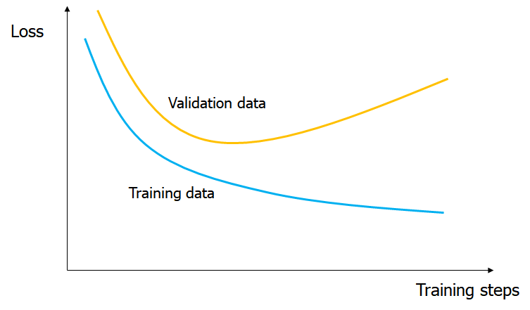
신경망에서의 과적합
과적합 (Overfitting) 문제 (cont’d)
How can we known it is happening?

Slide 5
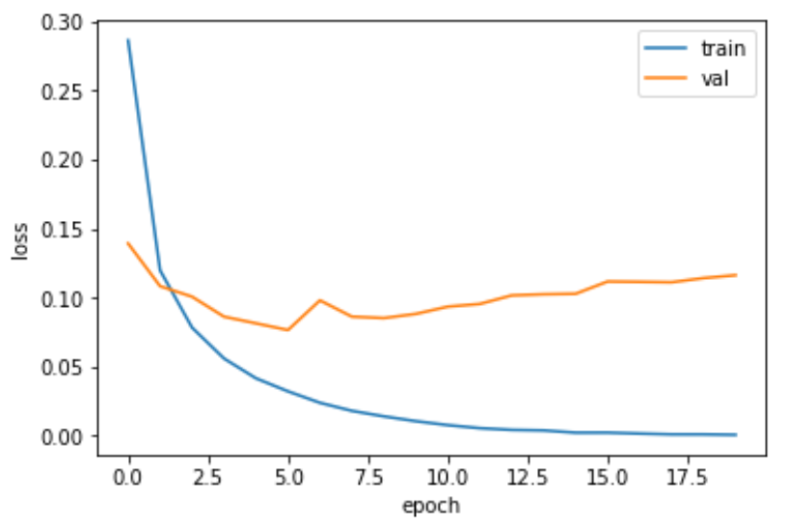
신경망에서의 과적합
과적합 (Overfitting) 문제 (cont’d)
Example code
See “FNN_housing_example_overfitting.ipynb”

Slide 6
Regularization

Slide 7
과적합 해소 방법
Regularization
가중치의 최적값을 줄임=> 각 노드의 영향을 줄임 => 일반화 (generalization 기능을 높임)
주요 방법
L1 and L2
$x=(x_{1},x_{2}, …, x_{k})$ 에 대한 Lp-Norm: ${{\left\|x\right\|}_{p}= \left(\sum_{i=1}^{k}{{\left|x_{i}\right|}^{p}}\right)}^{\frac{1}{p}}$
L1 norm: ${{\left\|x\right\|}_{1}= \left(\sum_{i=1}^{k}{{\left|x_{i}\right|}^{1}}\right)}^{\frac{1}{1}}=\sum_{i=1}^{k}{\left|x_{i}\right|}=\left|x_{1}\right|+\left|x_{2}\right|+…\left|x_{k}\right|$
L2 norm: ${{\left\|x\right\|}_{2}= \left(\sum_{i=1}^{k}{{\left|x_{i}\right|}^{2}}\right)}^{\frac{1}{2}}=\sqrt{\sum_{i=1}^{k}{{\left|x_{i}\right|}^{2}}}=\sqrt{x_{1}^{2}+x_{2}^{2}+…+x_{k}^{2}}$
L1과 L2 regularizer 사용

Slide 8
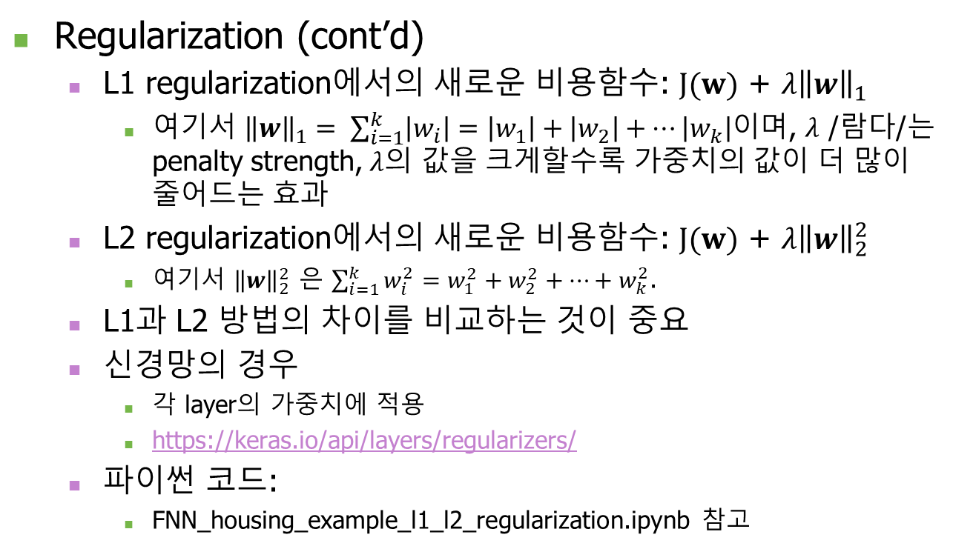
과적합 해소 방법
Regularization (cont’d)
L1 regularization에서의 새로운 비용함수: $J(w)$ + $λ{\left\|w\right\|}_{1}$
여기서 ${\left\|w\right\|}_{1}= \sum_{i=1}^{k}{\left|w_{i}\right|}=\left|w_{1}\right|+\left|w_{2}\right|+…\left|w_{k}\right|$이며, $λ$ /람다/는 penalty strength, $λ$의 값을 크게할수록 가중치의 값이 더 많이 줄어드는 효과
L2 regularization에서의 새로운 비용함수: $J(w)$ + $λ{\left\|w\right\|}_{2}^{2}$
여기서 ${\left\|w\right\|}_{2}^{2}$ 은 $\sum_{i=1}^{k}{w_{i}^{2}}=w_{1}^{2}+w_{2}^{2}+…+w_{k}^{2}$.
L1과 L2 방법의 차이를 비교하는 것이 중요
신경망의 경우
각 layer의 가중치에 적용
https://keras.io/api/layers/regularizers/
파이썬 코드:
FNN_housing_example_l1_l2_regularization.ipynb 참고

Slide 9
Dropout

Slide 10
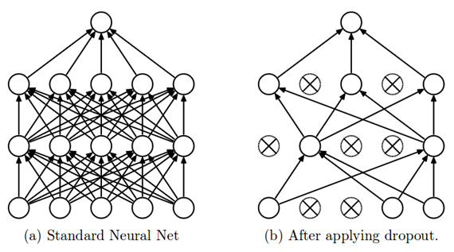
과적합 해소 방법
Dropout
일부의 노드를 제외하고 학습 ⇒ 즉, 모형을 좀 더 단순하게 만든다!
Random 하게 일부의 노드 제외
이렇게 하면 generalization 성능이 더 높아짐
Srivastava et al. (2014). Dropout: a simple way to prevent neural networks from overfitting. The Journal of Machine Learning Research, 15(1), 1929–1958.

Slide 11
과적합 해소 방법
Dropout (cont’d)
Training Phase: For each hidden layer, for each training sample, for each iteration, ignore (zero out) a random fraction, p, of nodes (and corresponding activations). => 학습을 할 때 마다 다른 형태의 네트워크가 사용된다는 것을 의미
Test 과정에서는 모든 노드들을 모두 사용하게 됨. 이렇게 되면 각 노드에 입력되는 값이 커지는 문제 발생 => 이를 해결하기 위해서 원래 파라미터 값에 p를 곱하여 사용

Slide 12
과적합 해소 방법
Dropout (cont’d)
In Keras
https://www.tensorflow.org/api_docs/python/tf/keras/layers/Dropout
Python code: FNN_housing_example_dropout.ipynb

Slide 13
Early stopping

Slide 14
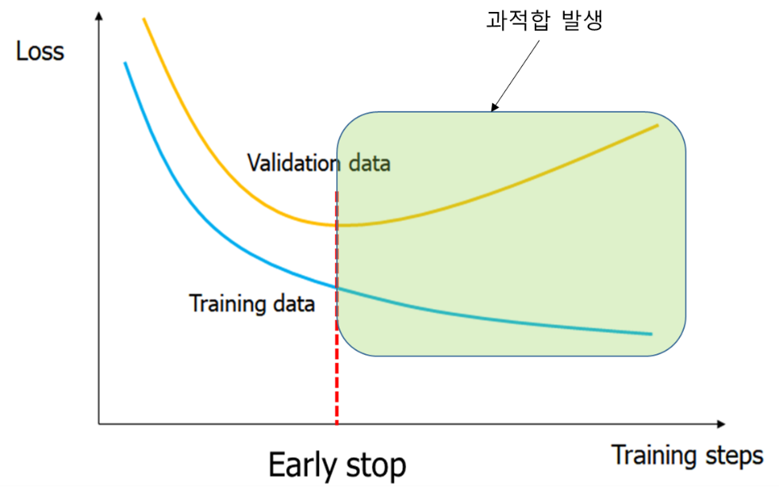
과적합 해소 방법
Early stopping
학습을 조기에 종료하는 방법
Training dataset에 대한 에러는 줄어드나 validation set에 대한 에러가 증가하는 경우 => 과적합 신호 => 따라서 그 때 학습을 멈춘다!!

Slide 15
과적합 해소 방법
Early stopping (cont’d)
In Keras
https://www.tensorflow.org/api_docs/python/tf/keras/callbacks/EarlyStopping
https://machinelearningmastery.com/how-to-stop-training-deep-neural-networks-at-the-right-time-using-early-stopping/
Python code: FNN_housing_example_earlystopping.ipynb
이를 위해서 callbacks 모듈을 사용
EarlyStopping 클래스: Early stopping을 위한 클래스
ModelCheckpoint 클래스: Early stopping의 결과를 추출하기 위한 클래스

Slide 16
과적합 해소 방법
callbacks module
학습 과정을 모니터링 한다.
즉, 학습을 하는 동안 loss와 accuracy 등이 어떻게 변화하는지를 모니터링 한다.
Metrics (예, loss 또는 accuracy 등)에 따라 특정한 작업을 수행한다.
예)
Early stop
모형 저장

Slide 17
과적합 해소 방법
Keras의 EarlyStopping 클래스 작동 방식
Global minimum 에서 멈추는 것이 아니다!
첫번째로 나오는 local minimum 에서 멈춘다.
즉, 첫번째로 비용함수의 값이 다시 증가하는 지점에서 멈추게 된다.

Slide 18
과적합 해소 방법
Example
EarlyStopping은 10에서 멈춘다
validation loss
10
17
epochs

Slide 19
과적합 해소 방법
Early stopping
The “patience” parameter
Loss의 값이 local minimum 으로 부터 얼마나 지나서 종료하는지를 결정
validation loss
patience
epochs

Slide 20
과적합 해소 방법
Early stopping (cont’d)
Then why use the ‘patience’ parameter?
첫 local minimum 지점이 global minimum이 아닐 수 있다.
다음 슬라이드 그림 참고
그 이후에 loss가 다시 줄어드지 않는지 기다려 보자!
patience = 0으로 하면 val_loss가 증가하는 지점에서 바로 멈춘다.

Slide 21
과적합 해소 방법
Early stopping (cont’d)
val_loss
if patience < 5, then best model will be
the one at epochs = 10
if patience > 5, then best model will be
the one at epochs = 17
10
15
17
epochs

Slide 22
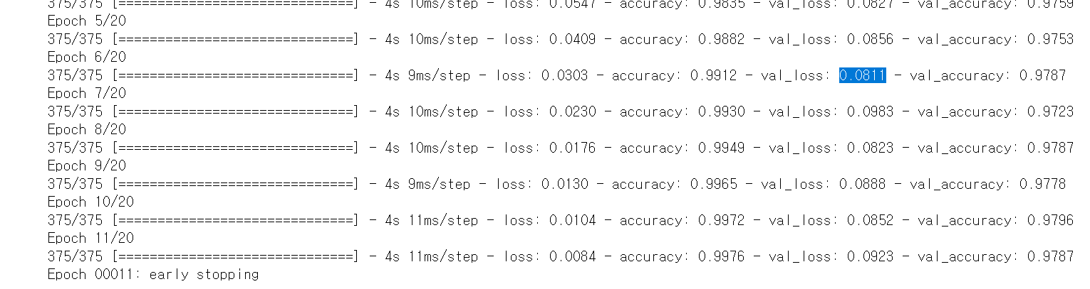
과적합 해소 방법
patience = 5 인 경우
Epoch = 6 인 지점에서의 val_loss 값이 최저 (즉, 0.0811), 그 이후 다시 증가
그 다음 5번의 epoch에서 0.0811 보다 작은 val_loss 없음 → 따라서 학습 종료

Slide 23
Batch normalization

Slide 24
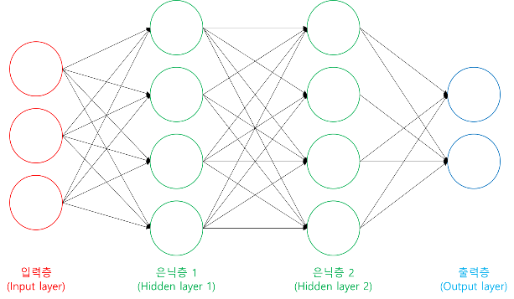
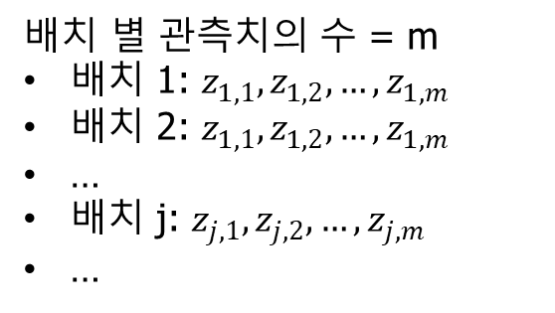
Batch normalization
Batch normalization
Proposed by Ioffe et al. in 2015 mainly to mitigate the “internal covariate shift” problem
이 노드에 입력되는 값들
⇒ 배치마다 다름
배치 별 관측치의 수 = m
배치 1: $z_{1, 1}, z_{1, 2}, …, z_{1, m}$
배치 2: $z_{1, 1}, z_{1, 2}, …, z_{1, m}$
…
배치 j: $z_{j, 1}, z_{j, 2}, …, z_{j, m}$
…
각 배치별 입력되는 값들의 분포가 다름
(평균과 분산이 다름)
Ioffe, Sergey; Szegedy, Christian (2015). "Batch Normalization: Accelerating Deep Network Training by Reducing Internal Covariate Shift

Slide 25
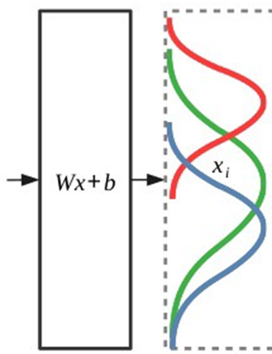
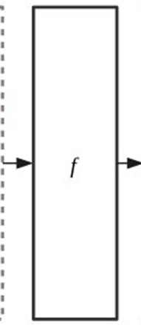
Batch normalization
Internal Covariate Shift
학습이 진행됨에 따라 각 노드의 가중치 값이 달라짐 ⇒ 이로 인해 각 노드에 입력되는 (혹은 출력되는) 값들의 분포가 미니배치마다 달라짐
mini-batch 1
mini-batch 2
mini-batch 3
Ioffe, Sergey; Szegedy, Christian (2015). "Batch Normalization: Accelerating Deep Network Training by Reducing Internal Covariate Shift

Slide 26
Batch normalization
Batch normalization
신경망에서는 mini-batch 별로 표준화 (standardization) 방법 사용 => 즉, 평균을 빼고 표준편차로 나눠준다!
To increase the stability of a neural network, batch normalization normalizes the output of a previous activation layer by subtracting the batch mean and dividing by the batch standard deviation.
이렇게만 하면 비선형 관계를 잘 학습하지 못한다는 문제 발생
Note that simply normalizing each input of a layer may change what the layer can represent. For instance, normalizing the inputs of a sigmoid would constrain them to the linear regime of the nonlinearity.
이러한 문제를 해결하기 위해서 Scaling and shifting
주요 효과
학습 속도 개선
과적합 문제 개선

Slide 27

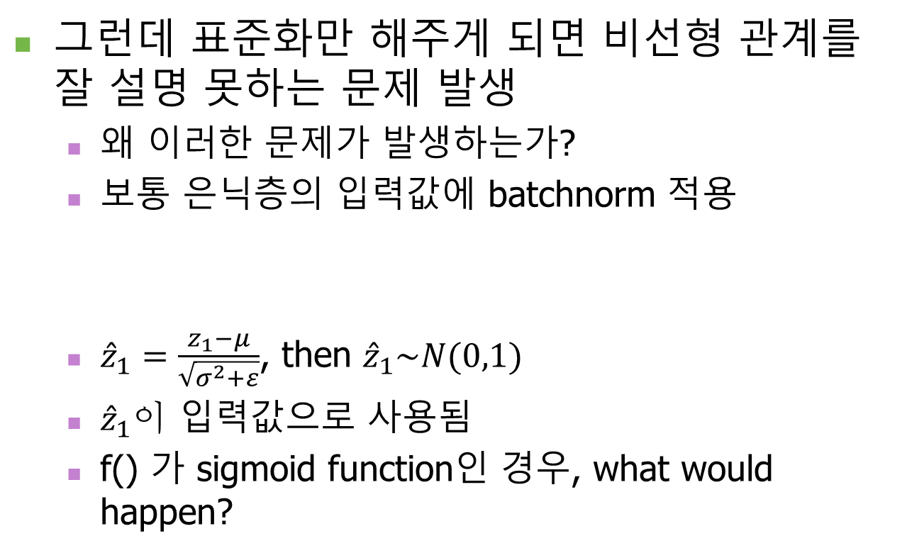

Batch normalization
그런데 표준화만 해주게 되면 비선형 관계를 잘 설명 못하는 문제 발생
왜 이러한 문제가 발생하는가?
보통 은닉층의 입력값에 batchnorm 적용
${\hat{z}}_{1}=\frac{z_{1}−μ}{\sqrt{σ^{2}+ε}}$, then ${\hat{z}}_{1}\sim N(0,1)$
${\hat{z}}_{1}이$ 입력값으로 사용됨
f() 가 sigmoid function인 경우, what would happen?
$$z_{1}$$
$f$($z_{1}$)

Slide 28
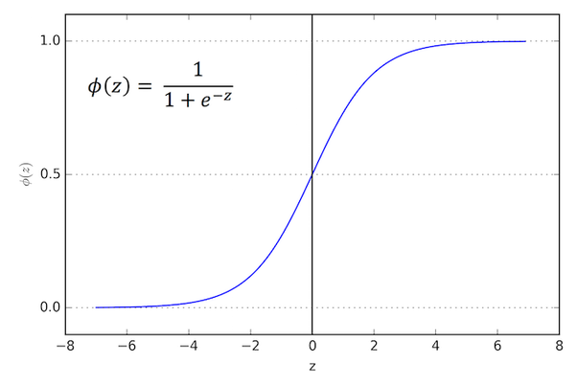
Batch normalization
비선형 관계를 잘 설명하지 못함!!

Slide 29
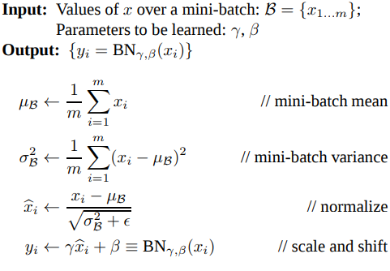
Batch normalization
Batch normalization (cont’d)
이를 해결하기 위해 scaling & shifting
특정 노드에 입력되는 i번째 관측치에 대한 값
γ와 β는 학습 된다.

Slide 30
Batch normalization
Batch normalization (cont’d)
In Keras
https://keras.io/api/layers/normalization_layers/batch_normalization/
https://www.machinecurve.com/index.php/2020/01/15/how-to-use-batch-normalization-with-keras/#batch-normalization-normalizes-layer-inputs-on-a-per-feature-basis
Python code: FNN_housing_example_batch_layer_norm.ipynb
일반적으로 이미지 데이터에 적용

Slide 31
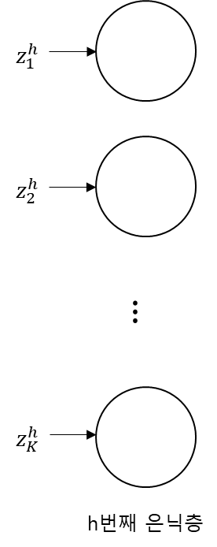
Layer normalization
Layer normalization
일반적으로 텍스트 데이터에 적용
배치 정규화는 시퀀스 데이터에 적용하기 어려워
하나의 관측치에 대해서 특정 은닉층에 존재하는 모든 노드들에 들어가는 값들을 이용해서 표준화하는 방법
Ba, J. L., Kiros, J. R., & Hinton, G. E. (2016). Layer normalization. arXiv preprint arXiv:1607.06450.

Slide 32
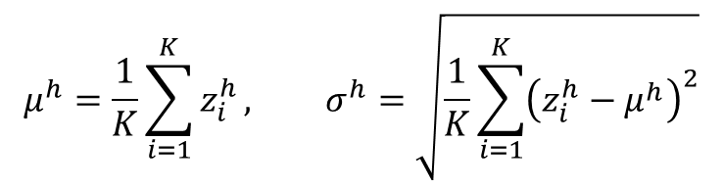


Layer normalization
Layer normalization (cont’d)
scaling and shifting
$$μ^{h}=\frac{1}{K}\sum_{i=1}^{K}{z_{i}^{h}}, σ^{h}=\sqrt{\frac{1}{K}\sum_{i=1}^{K}{{\left(z_{i}^{h}−μ^{h}\right)}^{2}}}$$
$$x_{i}^{h}=\frac{z_{i}^{h}−μ^{h}}{σ^{h}}$$
$${\tilde{x}}_{i}^{h}={g_{i}x}_{i}^{h}+b_{i}$$

Slide 33
Q & A

